Slide 1

Обучение составлению рассказа по сюжетной картинке дошкольников с ОНР
Учитель-логопед ГБУ ДОгМ ГППЦ ТО «Отрадное» Кравцова М.К.

Slide 2

Данная презентация составлена по методике Т.Ю. Бардышевой и Е.Н. Моносовой.
Цель: обучение связной речи детей среднего дошкольного возраста с ОНР (III уровень речевого развития).
Задачи:
учить детей отвечать на поставленные вопросы;
расширять словарный запас;
развивать зрительное и слуховое внимание и память;
формировать умение составлять предложения по картинно-графической схеме и по сюжетной картинке.

Slide 3


Презентация может использоваться для индивидуальных и подгрупповых логопедических занятий в период изучения лексико-грамматической темы «Игрушки».
В презентации представлены: план проведения занятия, сюжетная картинка, вопросы по сюжетной картинке, текст, картинно-графические схемы предложений. Презентация может быть мультимедийной с речевым сопровождением (только в PowerPoint 2013). Для просмотра презентации использовать функцию «показ слайдов».
В картинно-графических схемах презентации используются следующие обозначения:
 | Глагол

Slide 4
План проведения занятия
1. Предложить ребенку рассмотреть сюжетную картинку.
2. Задать вопросы:
Что мама подарила Кате?
Что такое кукла?
Как можно играть с куклой?
3. Рассмотреть с ребенком схемы предложений и прочитать рассказ:
Мама подарила Кате куклу.
Катя куклу одевала, причесывала, кормила.
4. Проговорить рассказ вместе с ребенком по картинно-графическому плану.
5. Предложить ребенку пересказать рассказ самостоятельно:
сначала по картинно-графическому плану,
затем по сюжетной картинке.

Slide 5
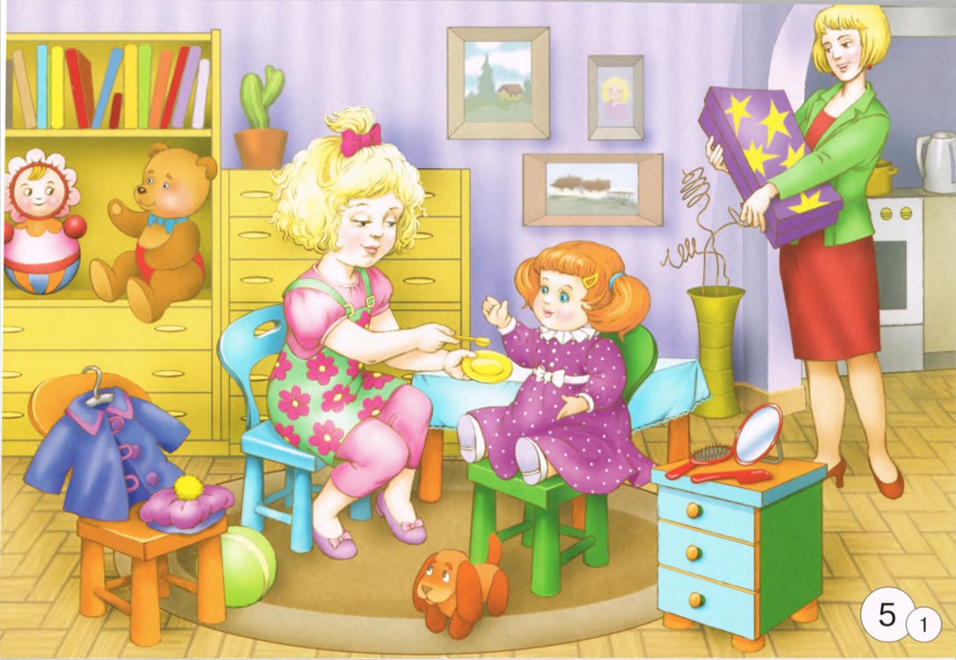


Slide 6

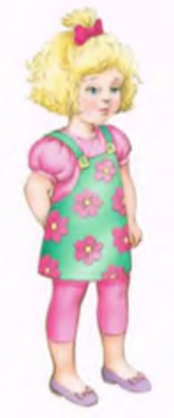
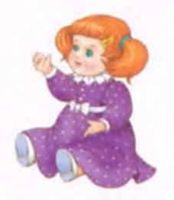


Схема 1

Slide 7





Схема 2

Slide 8
Схема 1

Slide 9
Схема 2

Slide 10
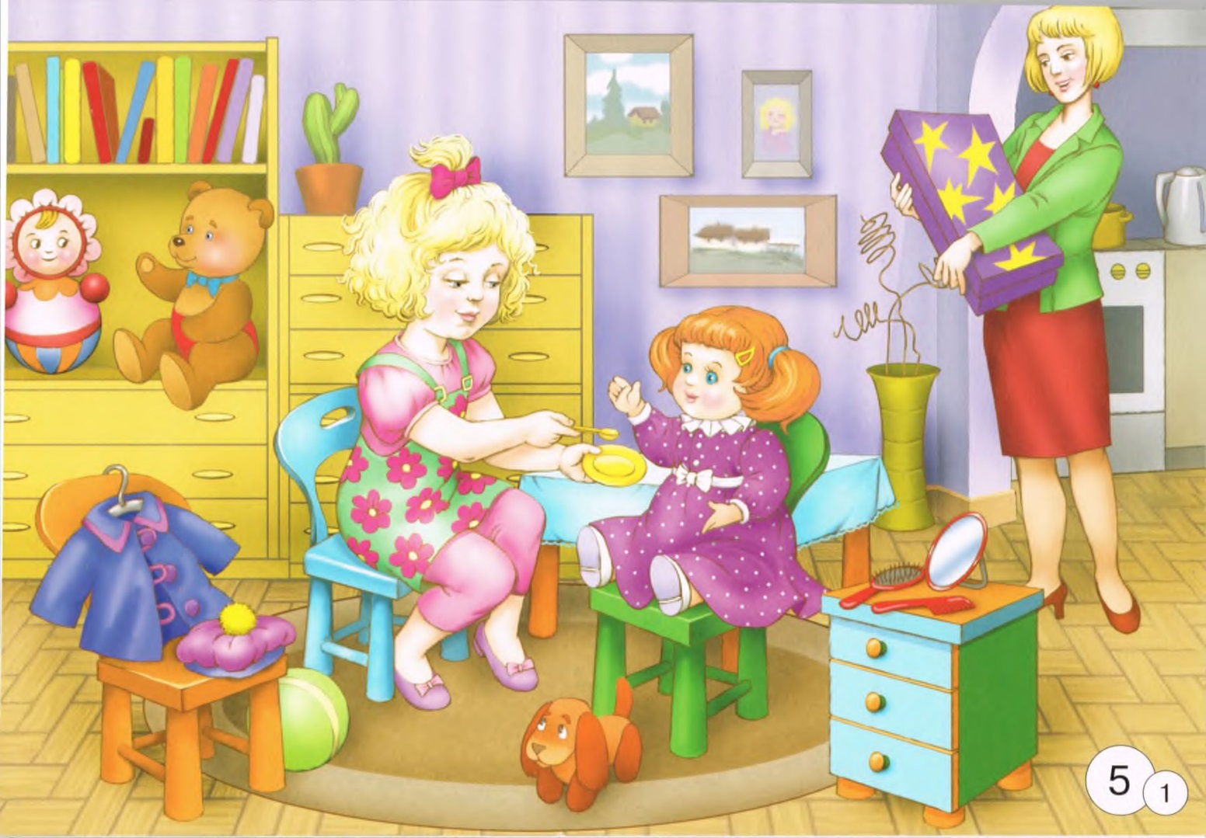

Slide 11

Молодец!

Slide 12
В презентации использованы картинки из пособия Т.Ю. Бардышевой, Е.Н. Моносовой «Обучение связной речи детей 4 – 5 лет»
СПАСИБО ЗА ВНИМАНИЕ!

